Slide 1

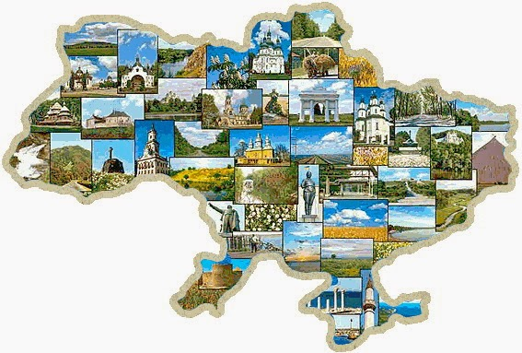
Я досліджую світ
Сьогодні
Урок
№102
Які наші завдання на літо?
Правила поводження біля водойм влітку.

Slide 2
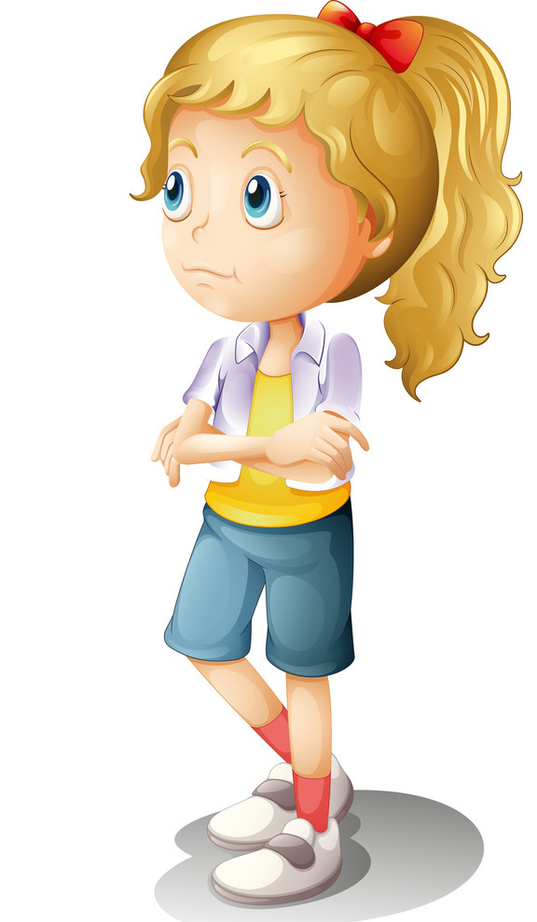
Сьогодні
20.05.2022
Мозковий штурм
Чим ви плануєте займатися влітку?

Slide 3

Сьогодні
20.05.2022
Слово вчителя
Літо – це пора, яка дає змогу нам добре відпочити і набратися нових сил для продовження навчання. Проводити цю теплу пору можна дуже різноманітно, граючи та відпочиваючи, навчаючись та розвиваючи свої творчі здібності.

Slide 4
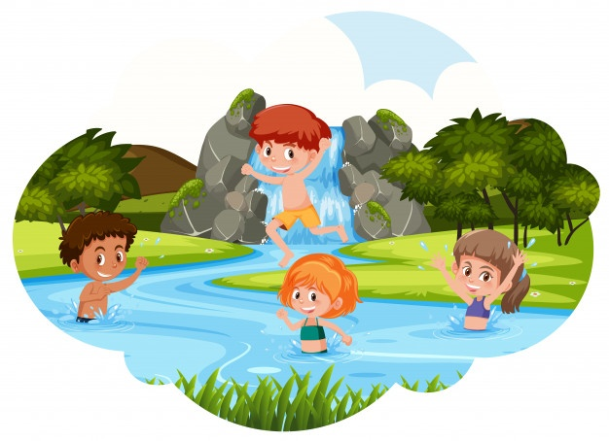
Сьогодні
20.05.2022
Як відпочивають діти?

Slide 5

Сьогодні
20.05.2022
Поміркуй
Яких правил важливо дотримуватися біля водойм улітку?

Slide 6
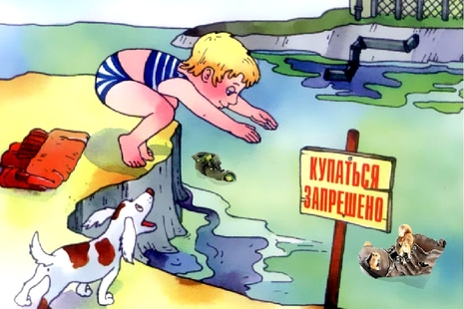
Сьогодні
20.05.2022
Запам’ятай правила безпеки на водоймах
Відпочинок на воді можна влаштовувати лише у спеціально відведених місцях.
Купатися заборонено

Slide 7
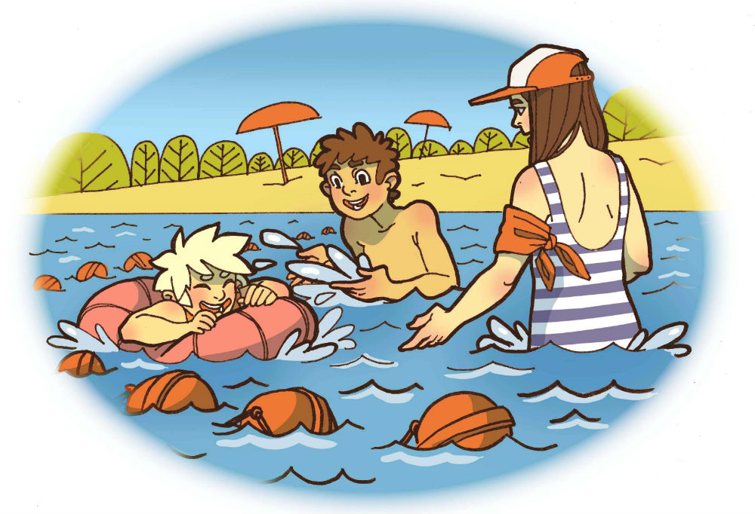
Сьогодні
20.05.2022
Запам’ятай правила безпеки на водоймах
Наближатися близько до води і заходити в неї можна лише під наглядом дорослих.

Slide 8
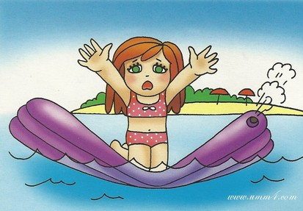
Сьогодні
20.05.2022
Запам’ятай правила безпеки на водоймах
Слід обережно поводитися на надувних матрацах.

Slide 9
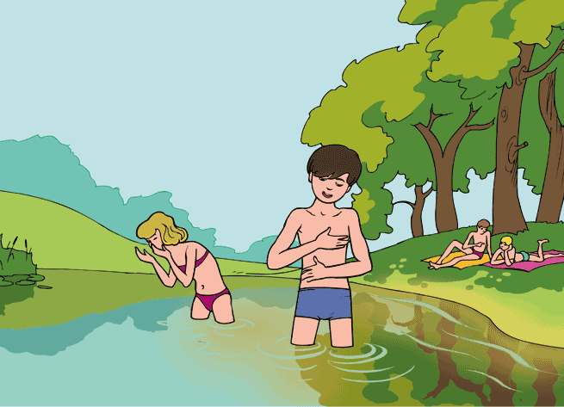
Сьогодні
20.05.2022
Запам’ятай правила безпеки на водоймах
Заходити в воду потрібно повільно, дозволяючи тілу адаптуватися до зміни температури повітря і води.

Slide 10
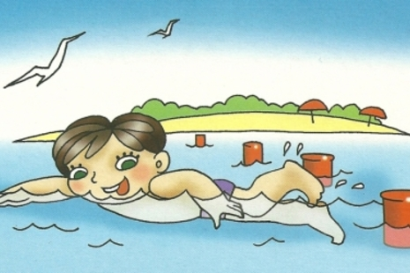
Сьогодні
20.05.2022
Запам’ятай правила безпеки на водоймах
Не рекомендується купатися поодинці, запливати за буйки.

Slide 11
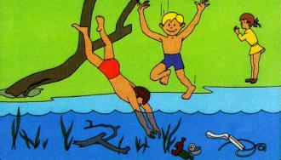
Сьогодні
20.05.2022
Запам’ятай правила безпеки на водоймах
Заборонено пірнати в малознайомих місцях.

